Slide 1

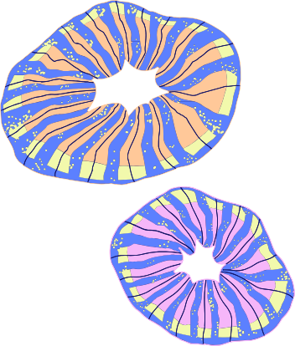
Algorithmes pour résoudre les problèmes SAT
RO-Complexité

Slide 2
Genetique
Recherche locale
_{M A} TH LO U ^{TH I}
D H I^{A}
H A M ^{E D}
A L A
B E I ^{Z I G}
N E B ^{L I}
H A M ^{Z A}
A H M ^{E D}
DPLL
Recuit Simulé

Slide 3

I- Recherche locale

Slide 4
R E Q U I R E : U N E I N S T A N C E S A T F
E N S U R E : R E N V O Y E R U N E V A L U A T I O N Q U I S A T I S F A I T F S I L ’ A L G O R I T H M E T E R M I N E
L O O P
T : = U N E V A L U A T I O N T I R É E A L É A T O I R E M E N T F O R I : = 1 T O M A X I T E R D O
I F T S A T I S F A I T F T H E N R E T U R N T
E L S E
C : = U N E C L A U S E D E F A L É A T O I R E M E N T C H O I S I E N O N S A T I S F A I T E P A R T
I F R A N D ( 0 , 1 ) < P T H E N
F L I P P E R D A N S T U N E V A R I A B L E A L É A T O I R E M E N T C H O I S I E
D A N S C
E L S E
F L I P P E R D A N S T U N E V A R I A B L E D A N S C Q U I M I N I M I S E L E N O M B R E D E C L A U S E S R E N D U E S F A U S S E S A P R È S L E F L I P
E N D I F E N D I F
E N D F O R E N D L O O P
La complexité de cet algorithme est : O(n.m)

Slide 5
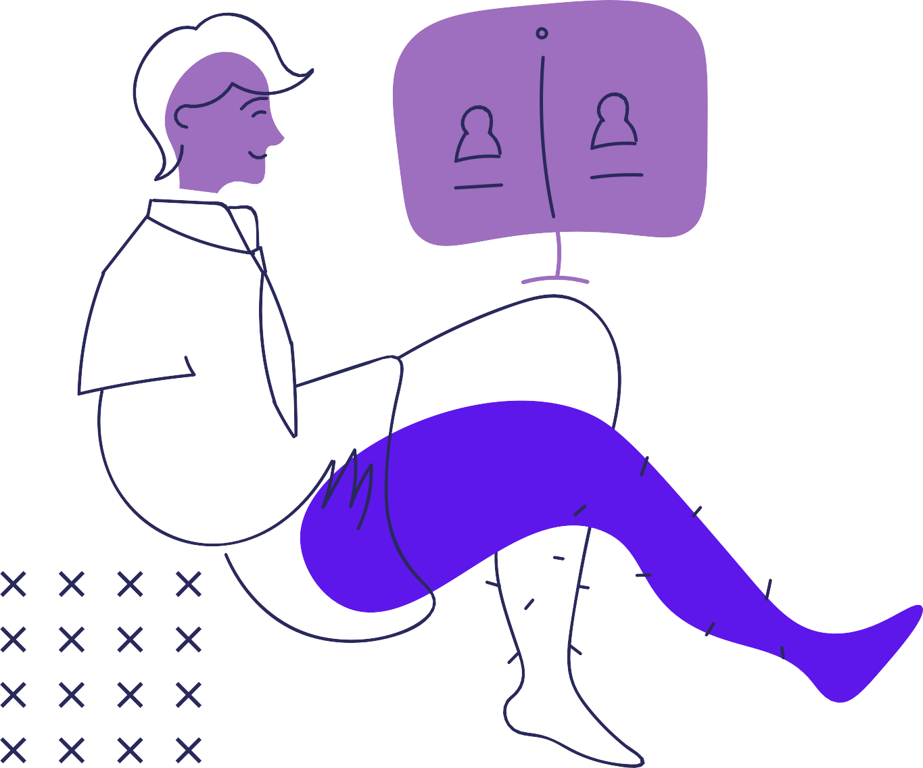
II- Algorithme Genetique

Slide 6
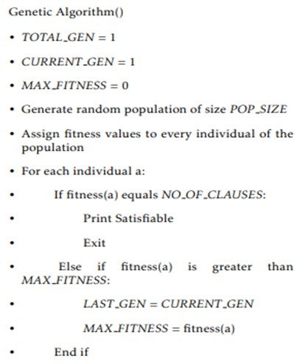
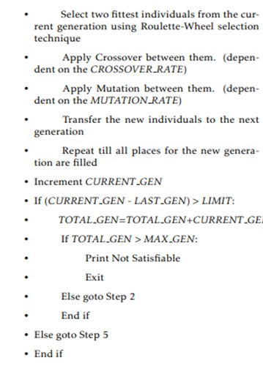

Slide 7
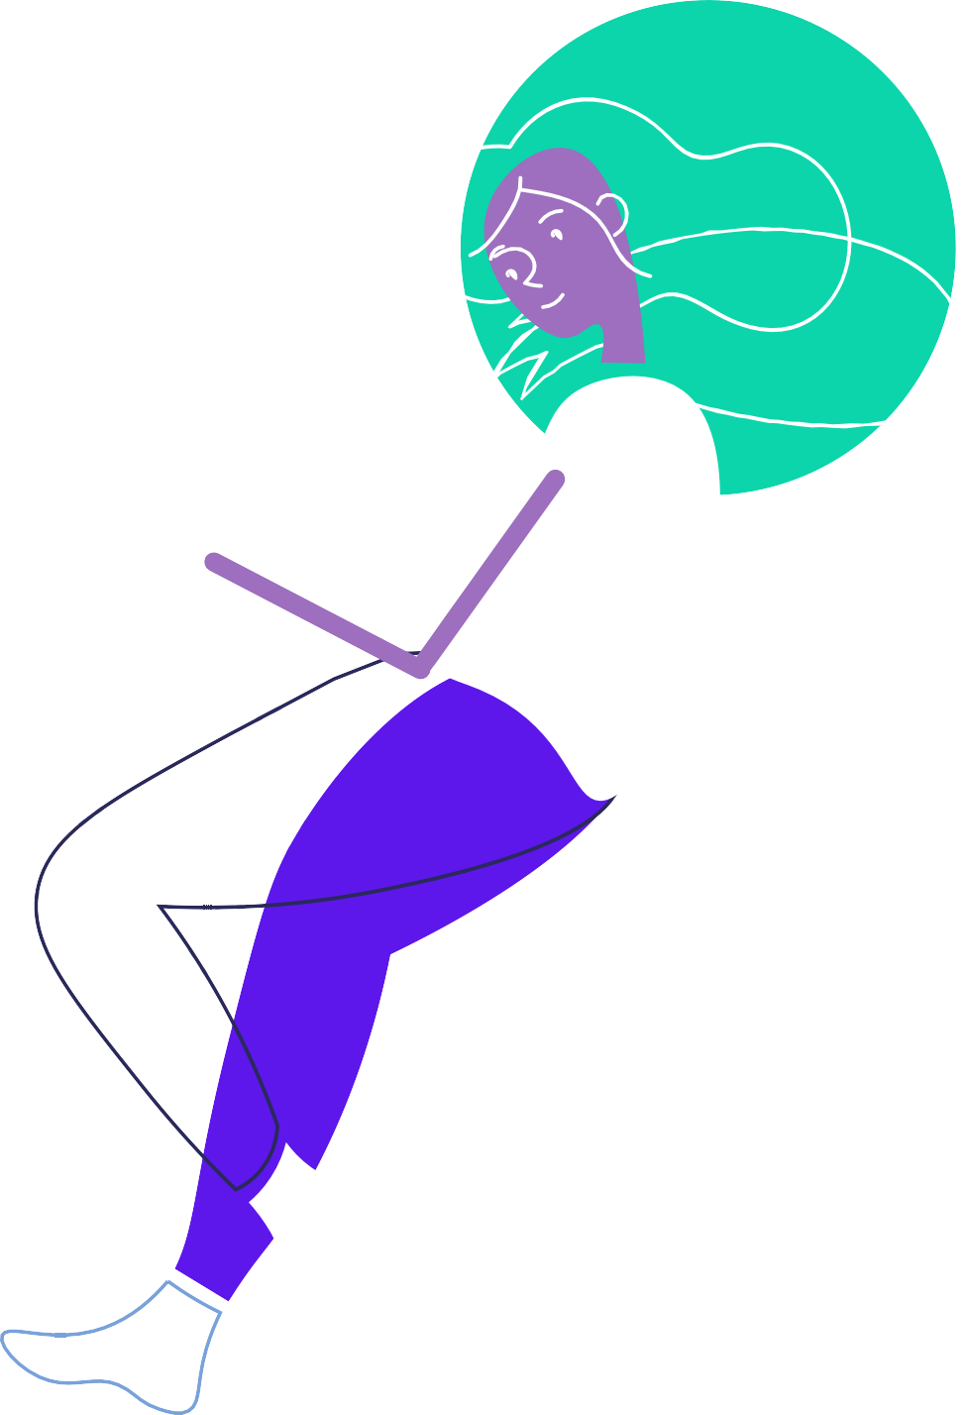
L’algorithme génétique possède une complexité de calcul trop importante : Sa complexité de calcul est de O(MN3) (où M est le nombre d'objectifs et N est la taille de la population), principalement due à l'algorithme de tri exécuté à chaque génération.
oucle foreach : O(n)
B
Tri de la population by fitness_value : O(n²) Boucle while : O(log2(n))
La complexité de l’algorithme : O(n+n²+log2(n)) = O (N²)

Slide 8
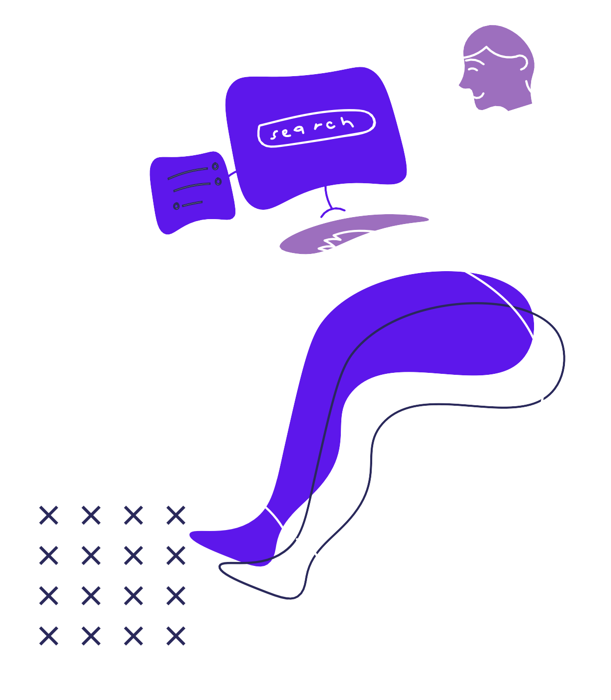
III- Davis–Putnam– Logemann–Loveland

Slide 9
fonction DPLL(Φ)
si Φ est un ensemble cohérent de littéraux alors retourner vrai;
si Φ contient une clause vide alors retourner faux;
tant qu’il existe une clause unitaire l dans Φ Φ ← propagation-unitaire(l, Φ);
tant qu’il existe un littéral pur l dans Φ Φ ← affecter-littéral-pur(l, Φ);
l ← choisir-littéral(Φ);
retourner DPLL(Φ Λ l) ou DPLL(Φ Λ non(l));

Slide 10



L’algorithme DPLL est generalement composeè de deux instructions conditionelles "IF " ainsi de deux boucles iteratives "FOR" , et une fonction qui renvoie le résultat de l'application de la propagation unitaire et de la règle littérale pure, de parametres (ou C est le nombre de clauses , L nombre de lateraux).
les complexités de chaque fonctions mentionnées antérieurement :
Les boucles "IF" : O(1) Les boucle "For" : O (n²)
Unit-propagate : O(n^(k))
C omplèxitè de l'algorithme : O(m(n²)) avec m = C(n^(k))

Slide 11

IV - Recuit Simulé

Slide 12
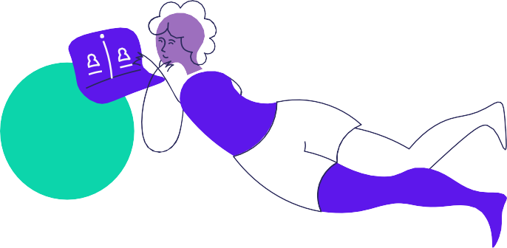
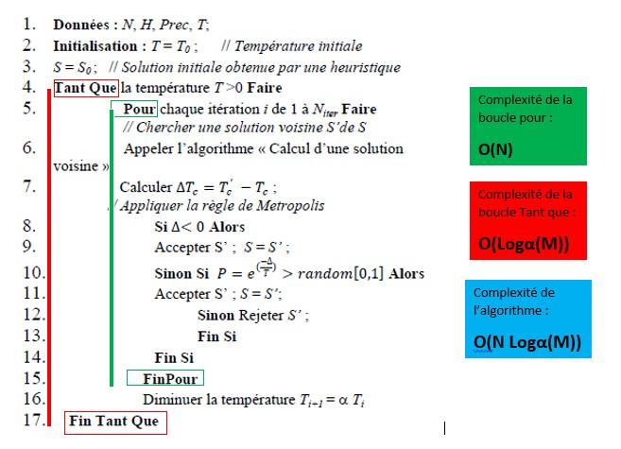

Slide 13

V- Comparaison

Slide 14
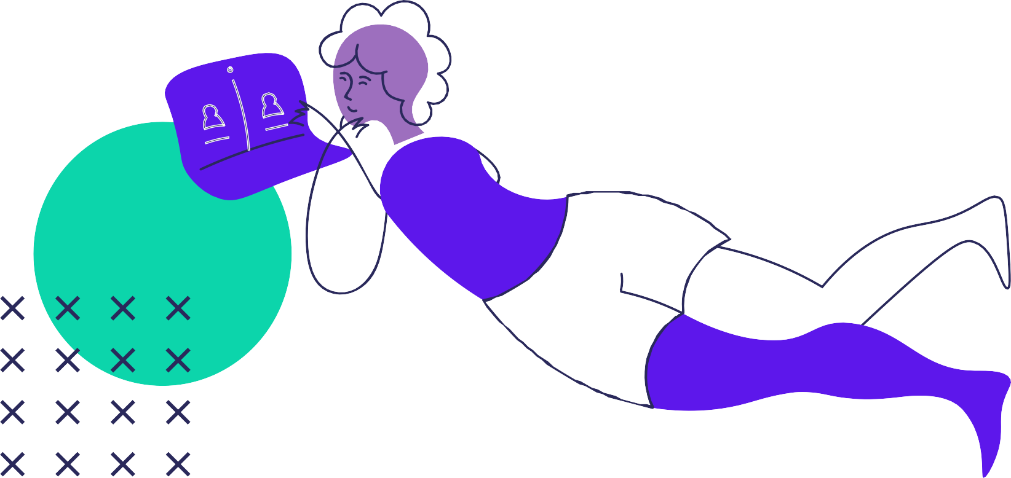
O(N²)
Recherche locale
Genetique
O(N.M)
DPLL
Recuit Simulé
O(M.(n²)
O(N. Logα(M) )

Slide 15
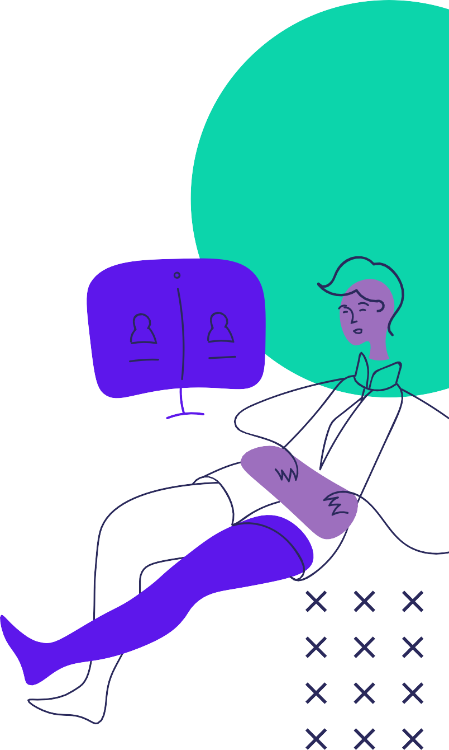

MERCI POUR VOTRE
ATTENTION

